Slide 1

اسم المقرر
بحث في اللغة 2012
د. محمّد المقبل
أستاذ اللغة والنحو المساعد
جامعة الملك فيصل
عمادة التعلم الإلكتروني والتعليم عن بعد
1

Slide 2
المحاضرة العاشرة
مبادئ في البحث العلمي

Slide 3
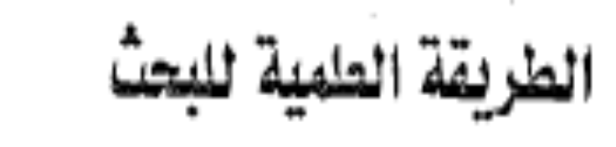
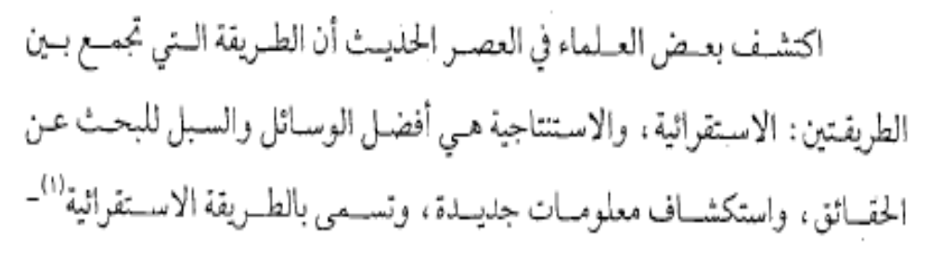

Slide 4
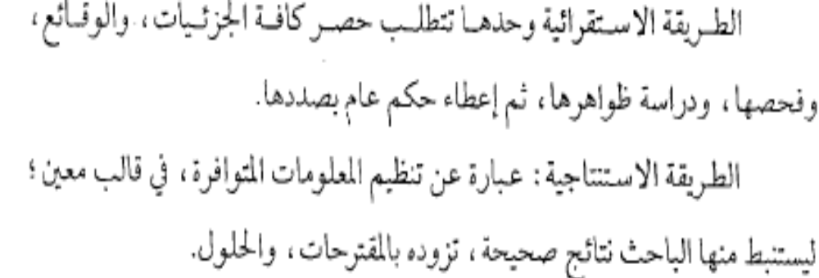

Slide 5
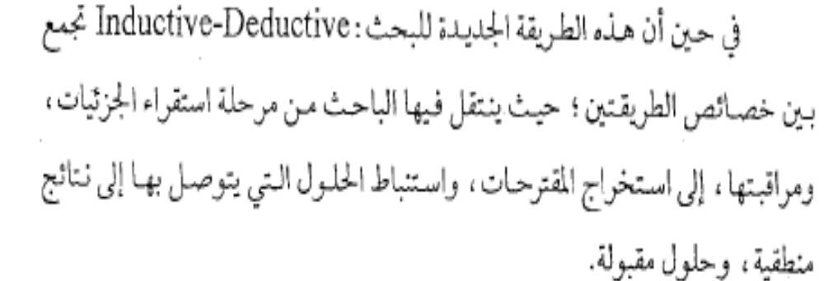

Slide 6
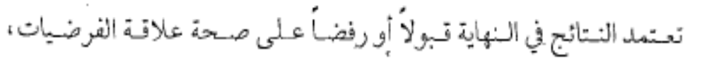
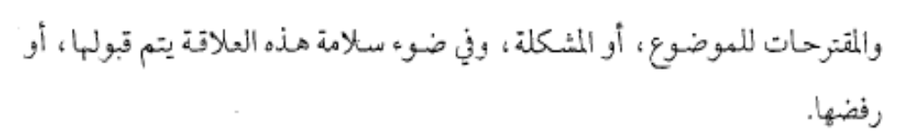
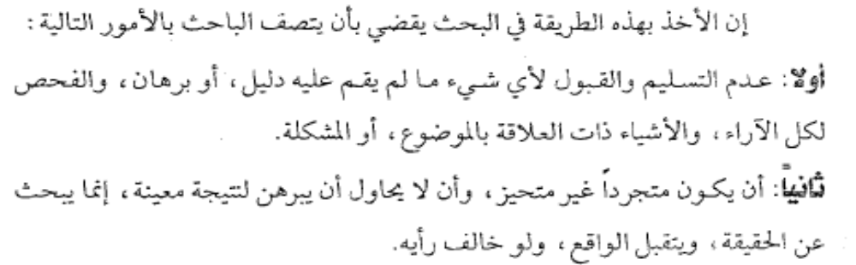

Slide 7
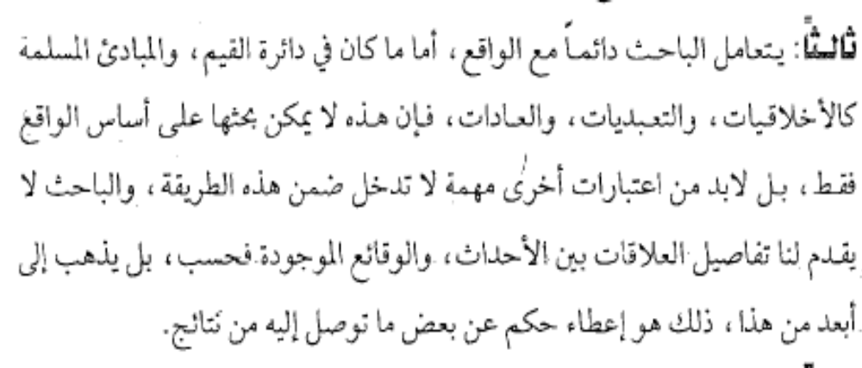

Slide 8
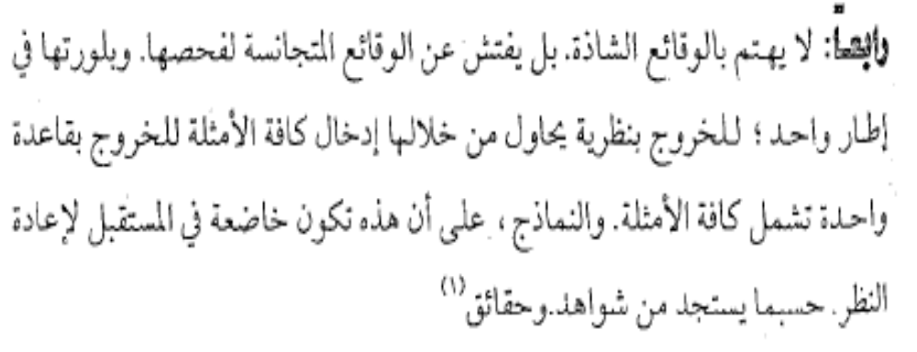

Slide 9
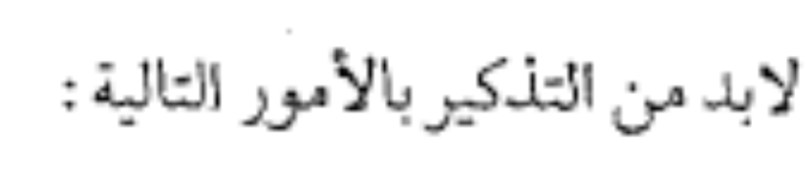
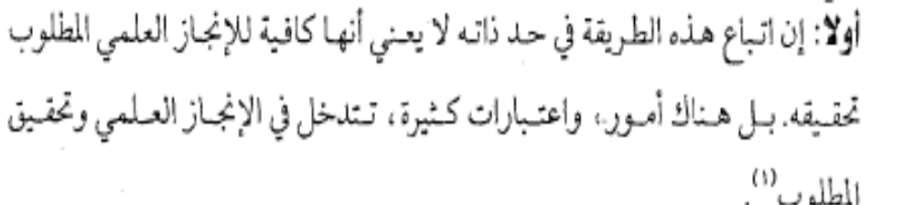

Slide 10
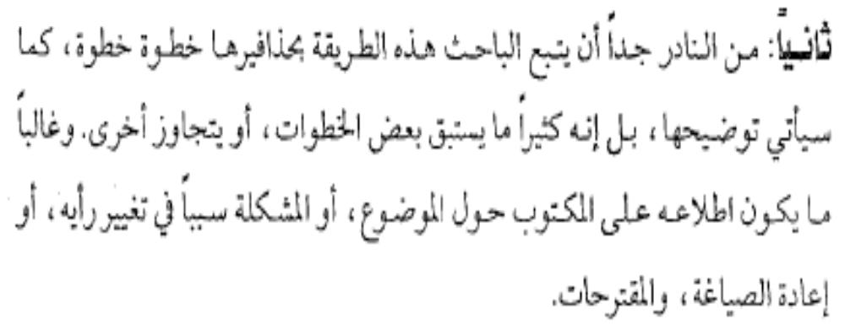

Slide 11
ثالثًا: إن هذه الخطوات تختلف من مؤلف لآخر، وليس المهم الأسماء والعناوين؛ بل المهم هي الأفكار. والغرض من هذه الطريقة هو استكشاف الحقائق بطريقة حرة منظمة، يتطور البحث من خلالها تدريجيًّا بصورة مستمرة؛ بحيث نتمكن من فَهْم العوالم حولنا.
على أن هذه الطريقة ليست خاصة بالعلوم التجريبية؛ بل تظل صالحة التطبيق في حقل العلوم الإنسانية، وهو الملموس في بحوث الجامعات المتقدمة

Slide 12
: خطوات البحث العلمي
تعتمد الطريقة العلمية للبحث بشكل عام على الخطوات التالية:
:أولا: تحديد المشكلة
ينشأ السؤال العلمي عادة من مشكلة أو سؤال يتطلب الإجابة، ولا بُدَّ لهذا السؤال أن يكون بالإمكان صياغته؛ بحيث يتمكن من الإجابة عليه من خلال الملاحظة أو التجربة، في حين أن السؤال الذي يتضمن جانبًا اختياريًّا، أو قيمًا أخلاقية وروحية لا يمكن الإجابة عليه من خلال الواقع فقط.

Slide 13
خطوات البحث العلمي:
ثانيًا: صياغة الفرضيات أو "المقترحات نواجه في نشاطاتنا اليومية بعض المشكلات التي لا بُدَّ من جمع المعلومات عنها؛ للبحث عن إجابة، ومن هذه المعلومات المتوافرة نحاول أن نحدد الحل الممكن أو التفسير للمشكلة وهذا ما يسمى الفرضيّات وهي تقدم لنا تفسيرات وحلولا قريبة، وليست مؤكدة

Slide 14
معايير الفرضيات الجيدة:
أن تقرر العَلاقات المتوقعة بين أمرين مختلفين فأكثر.
أن يكون لدى الباحث السبب القوي لأي افتراض أو شاهد يقدمه؛ حتى يمكن اعتماده وفحصه.
أن تكون خاضعة للفحص والامتحان.
أن تكون موجزة مختصرة قدر الإمكان، واضحة تمام الوضوح.
__________

Slide 15
خطوات البحث العلمي:
ثالثا: الاستنباطات المعقولة
يحاول الباحث في هذه الخطوة استنتاج مدلولات تلك المقترحات التي سبق أن طرحها على افتراض أنها صحيحة؛ فمن ثَمَّ يركز في ملاحظاته في هذا الاتجاه.
رابعًا: جمع البيانات وتحليلهاتجمع البيانات المتصلة بالمشكلة في ضوء الاستنتاجات في الخطوة السابقة، وتخضع بعد هذا للمراقبة والفحص والتجربة؛ لتتبين مدى صحة تلك التفسيرات والحلول.

Slide 16
خطوات البحث العلمي:
خامسًا: تأييد الفرضيات أو رفضها
حالما تتجمع البيانات والمعلومات تحلل النتائج لمعرفة ما إذا كان البحث قد قدم أدلة لتأييد تلك الفرضيات والمقترحات أو نفيها.
وليكن الباحث على ذكر من أنه يتوجب عليه ألا يحاول إثبات فرضية، أو اقتراح معين، بقدر ما يجب أن يكون محايدًا، يهمه إثبات الحقيقة التي تؤيدها الشواهد والأدلة.

Slide 17

بحمد الله

